Slide 1
UNIDAD 8
Streams
Salida orientada a bytes
Parte 2

Slide 2
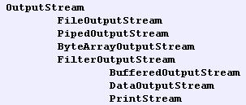
SALIDA ORIENTADA A BYTES

Slide 3
SALIDA ORIENTADA A BYTES
Los flujos de escritura extienden a la clase OutputStream.
Esta clase define el método abstracto:
public abstract void write(int b) throws IOException
La cual escribe un int en este flujo de salida.
El int que se escribe se obtiene como los 8 bits de más bajo orden del agrupamiento b.
Los restantes 24 bits de b se desechan.

Slide 4
SALIDA ORIENTADA A BYTES
public abstract void write(int b) throws IOException
Cada subclase debe proporcionar una implementación de este método.
El paquete java.io proporciona unos cuantos flujos de salida y hay que saber cual es el apropiado para realizar de forma efectiva la escritura.

Slide 5
SALIDA ORIENTADA A BYTES
Salida de bajo nivel orientada a bytes
Hay 3 clases que representan flujos de salida de bajo nivel:
ByteArrayOutputStream: Escribe bytes de datos a un array que esté en memoria.
FileOutputStream: Escribe bytes de datos a un fichero del sistema local de ficheros.
PipedOutputStream: Escribe bytes de datos a un pipe creado por un hilo.

Slide 6
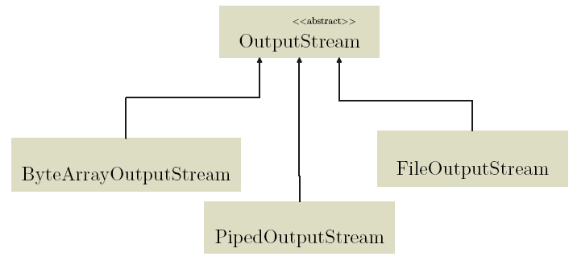
SALIDA ORIENTADA A BYTES
Salida de bajo nivel orientada a bytes
La jerarquía que siguen estas clases es:

Slide 7

SALIDA ORIENTADA A BYTES
Utilización de un flujo de salida de bajo nivel orientado a bytes
Ejemplo con FileOutputStream
import java.io.*;
public class OutputDemo{
public static void main(String[] args){
int dato;
try{
// Si el fichero no existe se crea
OutputStream salida = new FileOutputStream("salida.txt");
String s = "Esta es una cadena de prueba";
byte[] bytes = s.getBytes();
for (int i=0; i<bytes.length; i++)
salida.write(bytes[i]);
salida.close();
}catch(IOException e){
System.out.println("Error escribiendo en el fichero" + args[0]);
}
}
}

Slide 8

SALIDA ORIENTADA A BYTES
Utilización de un flujo de salida de bajo nivel orientado a bytes
Ejemplo con ByteArrayOutputStream
package salida.bytes.bajonivel;
import java.io.ByteArrayOutputStream;
import java.io.FileNotFoundException;
import java.io.FileOutputStream;
import java.io.IOException;
import java.io.OutputStream;
public class TestByteArrayOutputStream {
public static void main(String[] args) {
ByteArrayOutputStream f = new ByteArrayOutputStream();
String s = "Esto debe acabar en el array";
byte buf[] = s.getBytes();
try { // Escribimos el array de bytes en el flujo
f.write(buf);
} catch (IOException e1) { e1.printStackTrace(); }
System.out.println("-Imprimimos el contenido del flujo como una cadena:");
System.out.println(f.toString());
System.out.println("-Ahora volcamos el contenido del flujo en un array de bytes");

Slide 9
SALIDA ORIENTADA A BYTES
byte b[] = f.toByteArray();
for (int i = 0; i < b.length; i++) {
System.out.print((char) b[i]);
}
System.out.println("\r\n-Finalmente hacia un fichero en disco");
OutputStream f2;
try {
f2 = new FileOutputStream("test.txt");
f.writeTo(f2);
f2.close();
} catch (FileNotFoundException e) {
e.printStackTrace();
} catch (IOException e) {
e.printStackTrace();
}
System.out.println("-Haciendo un reset al flujo...");
f.reset();
for (int i = 0; i < 3; i++)
f.write('X');
System.out.println(f.toString());
}
}

Slide 10
SALIDA ORIENTADA A BYTES
Salida filtrada orientada a bytes
Las clases de salida también utilizan el patrón decorador mediante la clase FilterOutputStream y sus subclases.
El objetivo es el mismo que anteriormente: añadir una determinada funcionalidad.
Las clases que se definen en el paquete java.io para salida mediante flujos filtrados son las siguientes:
  BufferedOutputStream
  DataOutputStream
  PrintStream

Slide 11
SALIDA ORIENTADA A BYTES
Salida filtrada orientada a bytes
Detalle de las clases:
BufferedOutputStream: Implementa un flujo de salida con buffer, de forma que una aplicación puede escribir bytes en el flujo de salida subyacente sin que necesariamente se produzcan llamadas para que se escriba cada byte (se pueden almacenar para ser escritos en bloque).
DataOutputStream: Permite a las aplicaciones escribir tipos Java primitivos en un flujo de salida de un modo portable. Se puede utilizar un DataInputStream para leer los datos.
PrintStream: Añade la capacidad de escribir representaciones de diversos datos de forma conveniente. Los métodos de esta clase no lanzan una excepción del tipo IOException, en su lugar establecen un flag que puede ser consultado mediante el método checkError.

Slide 12
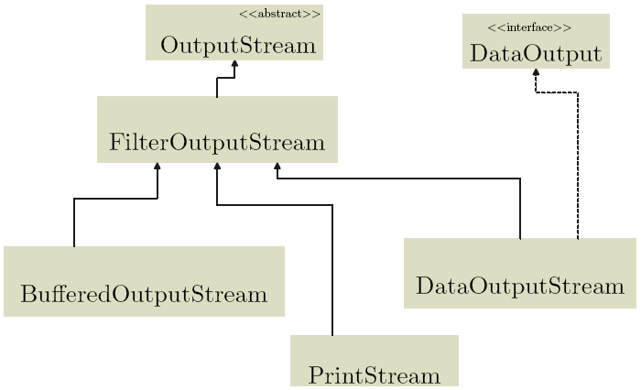
SALIDA ORIENTADA A BYTES
1.2.3 Salida filtrada orientada a bytes
La jerarquía de estas clases es:

Slide 13

SALIDA ORIENTADA A BYTES
Utilización de un flujo de salida filtrada orientado a bytes
Ejemplo con BufferedOutputStream
package salida.bytes.filtrada;
import java.io.BufferedOutputStream;
import java.io.FileNotFoundException;
import java.io.FileOutputStream;
import java.io.IOException;
public class TestBufferedOutputStream {
public static void main(String[] args) {
BufferedOutputStream bufferedOutput = null;
try {
// Construir el objeto BufferedOutputStream
bufferedOutput = new BufferedOutputStream(new FileOutputStream(
"salidaBuffered.txt"));
// Escribir en el flujo de salida
bufferedOutput.write("Primera linea".getBytes());
bufferedOutput.write("\r\n".getBytes()); // nueva línea
bufferedOutput.write("Segunda linea".getBytes());
bufferedOutput.write("\r\n".getBytes());

Slide 14
SALIDA ORIENTADA A BYTES
// Imprimir el caracter 'A'
bufferedOutput.write(65);
} catch (FileNotFoundException ex) {
ex.printStackTrace();
} catch (IOException ex) {
ex.printStackTrace();
} finally {
// Cerrar el BufferedOutputStream
try {
if (bufferedOutput != null) {
bufferedOutput.flush();
bufferedOutput.close();
System.out.println("Programa finalizado");
}
} catch (IOException ex) {
ex.printStackTrace();
}
}
}
}

Slide 15

SALIDA ORIENTADA A BYTES
Utilización de un flujo de salida filtrada orientado a bytes
Ejemplo con DataOutputStream
import java.io.*;
public class DemoDataOutputInputStream{
public static void main(String[] args){
try{ // Primero se escriben datos de diverso tipo a un fichero
DataOutputStream out = new DataOutputStream(
new FileOutputStream("borrame.bin"));
out.writeChar('A');
out.writeBoolean(true);
out.writeInt(256);
out.close();
}catch(IOException e){ };
// A continuación se leen del fichero y se muestran
try{
DataInputStream in = new DataInputStream(
new FileInputStream("borrame.bin"));
System.out.println(in.readChar());
System.out.println(in.readBoolean());
System.out.println(in.readInt());
in.close();
}catch(IOException e){ };
}
}

Slide 16

SALIDA ORIENTADA A BYTES
Utilización de un flujo de salida filtrada orientado a bytes
Ejemplo con PrintStream
La clase PrintStream añade la funcionalidad de poder enviar todos los tipos primitivos en formato texto.
Ofrece los métodos print y println sobrecargados para todos los tipos primitivos.
System.out es de tipo PrintStream
package salida.bytes.filtrada;
import java.io.FileNotFoundException;
import java.io.FileOutputStream; import java.io.PrintStream;
public class TestPrintStream {
public static void main(String[] args) {
PrintStream ps;
try {
ps = new PrintStream(new FileOutputStream("TestPrintStream.txt"));
int a=43;

Slide 17
SALIDA ORIENTADA A BYTES
ps.println(a);
ps.println(3.14);
ps.println("Hola");
ps.close();//Se cierra el flujo ps
System.out.println("Programa finalizado");
} catch (FileNotFoundException e) {
// TODO Auto-generated catch block
e.printStackTrace();
}
}
}

